Slide 1

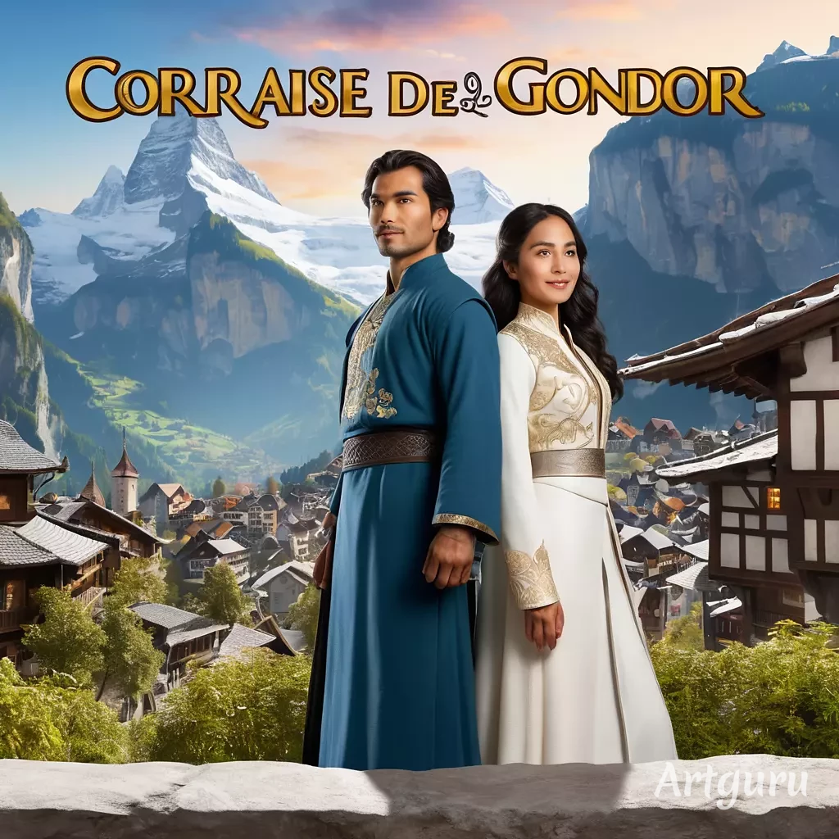
Choose a cover
[TO YOUR TOPIC]
CORAÇÕES DE GONDOR
Bruno Kobi

Slide 2
Sumário
01 02 03 04 05 06
Capítulo 1: Encontro em Lauterbrunnen Capítulo 2: Uma Amizade Inesperada Capítulo 3: Segredos Revelados Capítulo 4: A Lenda de Gondor Capítulo 5: Um Portal para o Passado Capítulo 6: O Despertar em Gondor

Slide 3
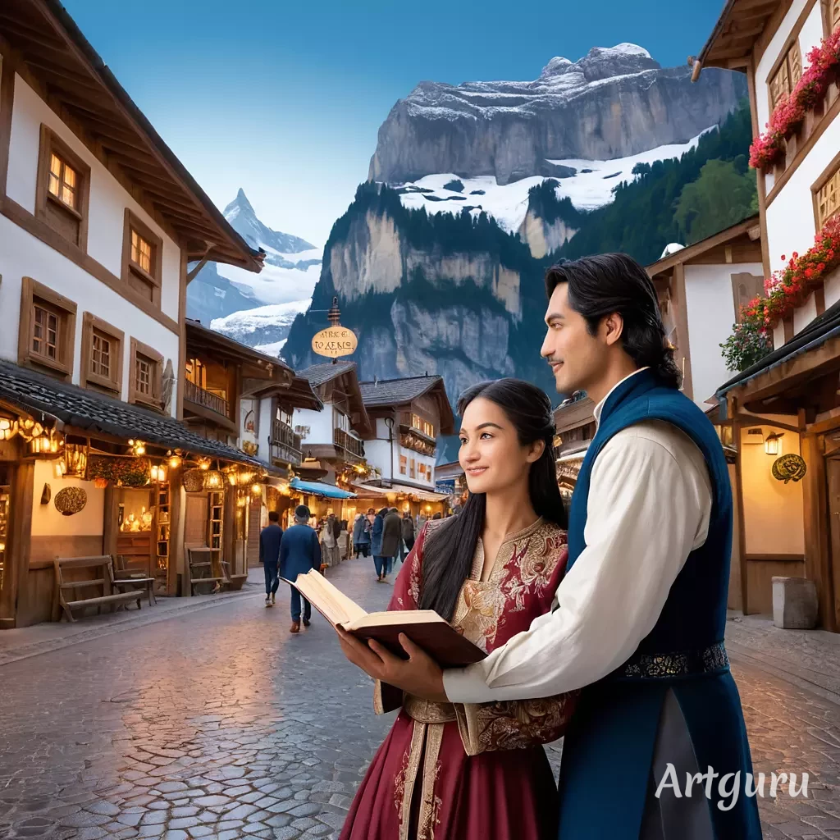
Capítulo 1: Encontro em Lauterbrunnen
Lia acordou com o som dos sinos da igreja de Lauterbrunnen, um pequeno vilarejo suíço cercado por montanhas majestosas e cachoeiras deslumbrantes. Ela havia viajado da Coreia do Sul para escapar de uma vida cheia de expectativas e responsabilidades. Enquanto passeava pelo mercado local, seus olhos encontraram os de Hiro, um jovem japonês que estava na cidade para encontrar inspiração para seu próximo romance.
Lia sentiu um arrepio percorrer sua espinha quando Hiro sorriu timidamente. Ele parecia deslocado e fascinado ao mesmo tempo, observando cada detalhe ao seu redor com a mesma intensidade de um artista prestes a pintar sua obra-prima. Ela se aproximou de uma barraca de frutas, onde Hiro estava parado, e comentou sobre a beleza das cerejas frescas. Eles começaram a conversar, trocando histórias sobre suas jornadas e suas razões para estarem em Lauterbrunnen.
Intro
Length: 5-6 sentences
Here’s where you provide a brief overview of the topic and explain why you’ve chosen to write this guide. This is a good time to clarify exactly what makes your guide different from other related content.
If your book includes input from other domain experts, also mention that here. (This technique, by the way, is often quite effective for this template).
And as with the 101 Lifehacks format, your intro must be a logical continuation of your landing page. Assure your visitors that they’re about to receive the valuable information that they came here for.
[Your signature]
A conversa fluiu naturalmente, e Lia percebeu que não se sentia tão à vontade com alguém havia muito tempo. Hiro contou sobre sua busca por novas experiências para enriquecer suas histórias, e Lia compartilhou seu desejo de encontrar algo mais significativo na vida. Quando finalmente se despediram, ambos sabiam que aquele encontro não era apenas uma coincidência. Ao se afastar, Lia olhou para trás e viu Hiro fazendo o mesmo, um sorriso tímido ainda nos lábios, como se ambos soubessem que seus destinos estavam agora entrelaçados.

Slide 4
Capítulo 2: Uma Amizade Inesperada
Lia e Hiro se encontraram novamente por acaso, desta vez no topo da montanha, enquanto admiravam a vista panorâmica do vilarejo. A conexão entre eles foi instantânea e passaram a explorar juntos os encantos de Lauterbrunnen, compartilhando histórias de suas vidas e sonhos. A amizade rapidamente se transformou em algo mais profundo.
Durante suas caminhadas pelos trilhos sinuosos das montanhas e visitas às cachoeiras escondidas, Lia e Hiro descobriram que tinham mais em comum do que inicialmente pensavam. Lia falava sobre sua infância na Coreia do Sul, sobre os dramas familiares e a pressão para seguir uma carreira tradicional. Hiro, por sua vez, revelava suas lutas internas para encontrar um equilíbrio entre sua paixão pela escrita e as expectativas de sua família no Japão. Essas conversas íntimas criaram um laço único e especial entre eles.
Intro
Length: 5-6 sentences
Here’s where you provide a brief overview of the topic and explain why you’ve chosen to write this guide. This is a good time to clarify exactly what makes your guide different from other related content.
If your book includes input from other domain experts, also mention that here. (This technique, by the way, is often quite effective for this template).
And as with the 101 Lifehacks format, your intro must be a logical continuation of your landing page. Assure your visitors that they’re about to receive the valuable information that they came here for.
[Your signature]
Uma tarde, enquanto descansavam à beira de um lago cristalino, Hiro sugeriu que escrevessem juntos uma história inspirada em suas aventuras. Lia, animada com a ideia, começou a contar uma narrativa sobre dois viajantes destinados a se encontrarem e a desvendarem segredos antigos. Hiro, com um brilho nos olhos, adicionou elementos de fantasia e mistério, transformando a ideia em algo mágico. À medida que colaboravam, perceberam que estavam não apenas criando uma história, mas também construindo um universo onde suas almas podiam se conectar profundamente.
Com o passar dos dias, as risadas, os silêncios confortáveis e os olhares furtivos se tornaram parte de sua rotina. Lia sentia que, ao lado de Hiro, podia ser ela mesma sem medo de julgamentos. Hiro, por outro lado, encontrou em Lia uma fonte inesgotável de inspiração e compreensão. Assim, a amizade entre eles floresceu, prometendo aventuras e descobertas que iam além das paisagens deslumbrantes de Lauterbrunnen.

Slide 5
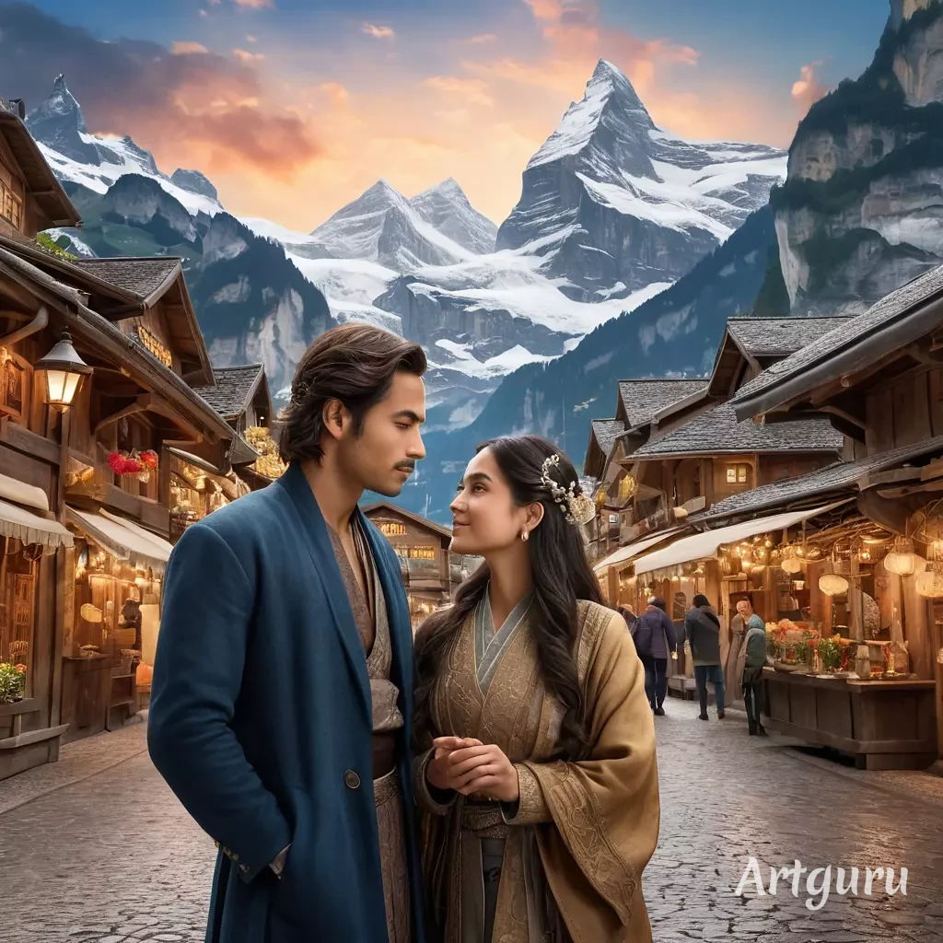
Capítulo 3: Segredos Revelados
Durante uma caminhada ao pôr do sol, Hiro revelou a Lia seu segredo: ele era descendente de uma antiga linhagem de Gondor, uma terra mística que seus ancestrais haviam deixado para proteger. Ele mostrou a ela um amuleto ancestral que sempre carregava consigo, gravado com símbolos enigmáticos e luminosos que brilhavam com a luz do crepúsculo. Lia ficou maravilhada e, ao mesmo tempo, incrédula, mas a sinceridade nos olhos de Hiro não deixava espaço para dúvidas.
Lia, por sua vez, contou a Hiro sobre sua paixão por doramas e como sempre sonhara com uma vida cheia de aventuras e romances épicos. Ela revelou que, desde criança, sentia uma atração inexplicável por histórias de mundos fantásticos e amores impossíveis. Hiro, intrigado com a conexão de Lia com essas histórias, sentiu que havia mais em sua amizade do que o acaso. Ele começou a acreditar que talvez Lia também tivesse uma ligação com Gondor, algo que ambos ainda precisavam descobrir.
Intro
Length: 5-6 sentences
Here’s where you provide a brief overview of the topic and explain why you’ve chosen to write this guide. This is a good time to clarify exactly what makes your guide different from other related content.
If your book includes input from other domain experts, also mention that here. (This technique, by the way, is often quite effective for this template).
And as with the 101 Lifehacks format, your intro must be a logical continuation of your landing page. Assure your visitors that they’re about to receive the valuable information that they came here for.
[Your signature]
Enquanto continuavam a explorar Lauterbrunnen, agora com um novo senso de propósito, Lia e Hiro começaram a pesquisar juntos a história da terra mítica de Gondor. Visitaram bibliotecas locais, conversaram com os moradores mais antigos e até mesmo exploraram cavernas e ruínas em busca de pistas. Cada descoberta os aproximava mais e aumentava o mistério ao redor de suas próprias origens e destinos. O vínculo entre eles se fortalecia a cada passo, e juntos, sentiam-se prontos para enfrentar qualquer desafio que o futuro lhes reservasse.

